Slide 1
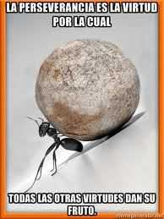
LA PERSEBERANCIA
Texto: Mat.24:13.

Slide 2

Las Maravillosas Promesas de Dios
Desde la edad de doce años estudio la Palabra de Dios, hoy tengo setenta y cinco, y me encanta estudiarla porque en ella encuentro promesas que son maravillosas y contienen algo que nadie debe dudar: su cumplimiento.
Si las promesas de Dios no se cumplen, El no tiene ningún poder sobre nada en mi vida ni en la suya. Cuando abro la Biblia, todo lo que en ella encontramos depende del cumplimiento de sus promesas.

Slide 3
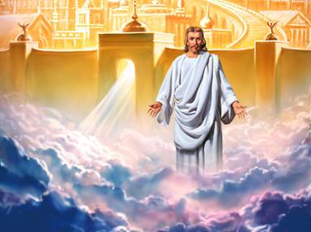
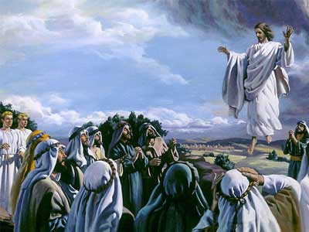
En las Escrituras encontramos muchas promesas, las cuales nos motivan a amar más a Dios.
Estudiaremos aquí solamente algunas promesas Bíblicas
Primero citaremos la del texto mencionado en la portada: Mateo 24:13. «Pero el que perseverare hasta el fin, éste será salvo» (lea Apoc.22:14)
Está en la Biblia y Dios cumplirá su promesa.
Dios cumple sus promesas siempre., "Porque el Hijo de Dios, Jesucristo, no ha sido Sí y No; mas ha sido Sí en él; porque todas las promesas de Dios son en él Sí, y en él Amén, por medio de nosotros, para la gloria de Dios".
Escrito está en II Corintios 1:19-20

Slide 4
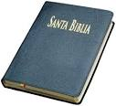


Dios nunca retrae o cambia sus promesas. "No olvidaré mi pacto, ni mudaré lo que ha salido de mis labios". Escrito está en Salmo 89:34,
Ninguna de las promesas de Dios falla jamás., "Reconoced, pues, con todo vuestro corazón y con toda vuestra alma, que no ha faltado una palabra que Jehová vuestro Dios había dicho de vosotros; todas os han acontecido, no ha faltado ninguna de ellas". Escrito está en Josué 23:14
Se nos ha prometido vida eterna. "Y esta es la promesa que él nos hizo, la vida eterna".
Escrito está en 1 Juan 2:25,

Slide 5



Dios puede hacer lo imposible., "Él les dijo: Lo que es imposible para los hombres, es posible para Dios".
Escrito está en S. Lucas 18:27
Se nos ha prometido corazones y deseos nuevos. "Os daré corazón nuevo, y pondré espíritu nuevo dentro de vosotros; y quitaré de vuestra carne el corazón de piedra, y os daré un corazón de carne«.
Escrito está en Ezequiel 36:26,
Dios nos ha prometido el perdón. "Si confesamos nuestros pecados, él es fiel y justo para perdonar nuestros pecados, y limpiarnos de toda maldad". Escrito está en 1 Juan 1:9,

Slide 6
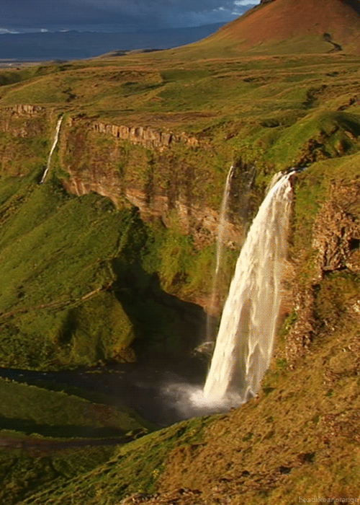
Bienaventurado el varón que no anduvo en consejo de malos, ni estuvo en camino de pecadores, ni en silla de escarnecedores se ha sentado, sino que en la ley de Jehová está su delicia y en su Ley medita de día y de noche. Será como árbol plantado junto a corrientes de aguas, que da su fruto en su tiempo y su hoja no cae, y todo lo que hace prosperara.
Está en la Biblia en el
Salmo 1:1-3.

Slide 7

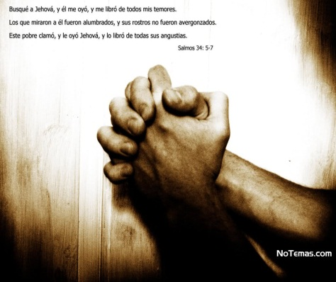
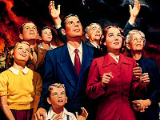
El ha prometido el fruto del Espíritu "Mas el fruto del Espíritu es amor, gozo, paz, paciencia, benignidad, bondad, fe, mansedumbre, templanza; contra tales cosas no hay ley". . Escrito está en Gálatas 5:22-23,
El ha prometido libertad del temor "Busqué a Jehová, y él me oyó, y me libró de todos mis temores". . Escrito está en Salmo 34:4,
Dios ha prometido la salvación para nuestros hijos, "Y tu pleito yo lo defenderé, y yo salvaré a tus hijos". . Escrito está en Isaías 49:25

Slide 8
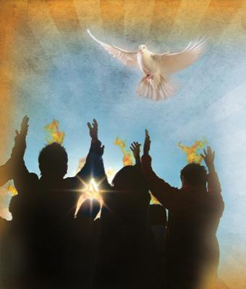


Se nos promete el Espíritu Santo., "Pues si vosotros, siendo malos, sabéis dar buenas dádivas a vuestros hijos, ¿cuánto más vuestro Padre celestial dará el Espíritu Santo a los que se lo pidan? Está escrito en S. Lucas 11:13
Todas nuestras necesidades serán abastecidas. "Mi Dios, pues, suplirá todo lo que os falta conforme a sus riquezas en gloria en Cristo Jesús". Escrito está en Filipenses 4:19,
Ninguna cosa buena será retenida "Porque sol y escudo es Jehová Dios; gracia y gloria dará Jehová. No quitará el bien a los que andan en integridad". . Escrito está en Salmo 84:11,

Slide 9
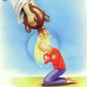


El ha prometido sabiduría, "Y si alguno de vosotros tiene falta de sabiduría, pídala a Dios, el cual da a todos abundantemente y sin reproche, y le será dada".
Está en la Biblia, Santiago 1:5
Dios ha prometido paz "Tú guardarás en completa paz a aquel cuyo pensamiento en ti persevera, porque en ti ha confiado".
Está en la Biblia, Isaías 26:3,
Dios ha prometido escape de la tentación. "No os ha sobrevenido ninguna tentación que no sea humana; pero fiel es Dios, que no os dejará ser tentados más de lo que podéis resistir, sino que dará también juntamente con la tentación la salida, para que podáis soportar".
Está en la Biblia, 1 Corintios 10:13,

Slide 10
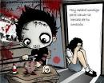
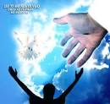
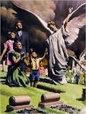
Tenemos la promesa de la salud y la curación "Mas yo haré venir sanidad para ti, y sanaré tus heridas".
Está escrito en Jeremías 30:17,
Se nos promete protección contra daños y peligros. "No te sobrevendrá mal, ni plaga tocará tu morada".
Está escrito en el Salmo 91:10,
La Biblia promete que los muertos volverán a vivir "No os maravilléis de esto; porque vendrá hora cuando todos los que están en los sepulcros oirán su voz; y los que hicieron lo bueno, saldrán a resurrección de vida; mas los que hicieron lo malo, a resurrección de condenación .
Está escrito en S. Juan 5:28-29,

Slide 11


Otra promesa alentadora es la que Jesús nos dio antes de regresar al Padre: «Y yo estoy con vosotros todos los días, hasta el fin del mundo».
Escrito está en Mateo 28:20.

Slide 12
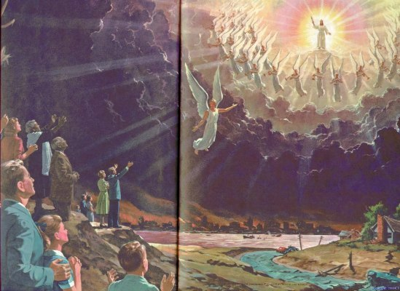

Jesús prometió que vendría otra vez. Está escrito en S. Juan 14:2-3, "En la casa de mi Padre muchas moradas hay; si así no fuera, yo os lo hubiera dicho; voy pues, a preparar lugar para vosotros. Y si me fuere y os preparare lugar, vendré otra vez, y os tomaré a mí mismo, para que donde yo estoy, vosotros también estéis«
El ha prometido el fin de la muerte, la aflicción y el dolor. "Enjugará Dios toda lágrima de los ojos de ellos; y ya no habrá muerte, ni habrá más llanto, ni clamor, ni dolor; porque las primeras cosas pasaron". Está escrito en Apocalipsis 21:4,

Slide 13



Estas maravillosas promesas son las que han cautivado mi vida durante muchos años, y cada día deseo servir más a mi Salvador Jesús.
Y usted, ¿Cuál es su decisión?
Mi deseo y oración es que tu y yo nos aferremos más cada día a estas promesas que sin lugar a duda son verdaderas, y muy pronto estaremos disfrutando con el Señor en las moradas que ha ido a preparar para ti y para mi. Amen.

